Slide 1

Grundlagenpraktikum: Rechnerarchitektur
LEHRSTUHL FÜRRECHNERARCHITEKTUR UND PARALLELE SYSTEME
Gruppe 233 – Vortrag zu Aufgabe A316
Sommersemester 2023
Ludwig Gröber, Julian Pins, Daniel Safyan
München, 21. August 2023
1

Slide 2
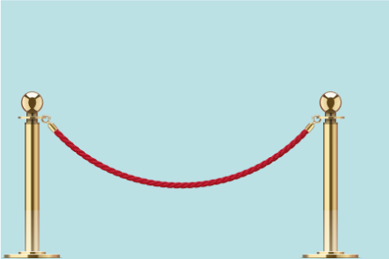
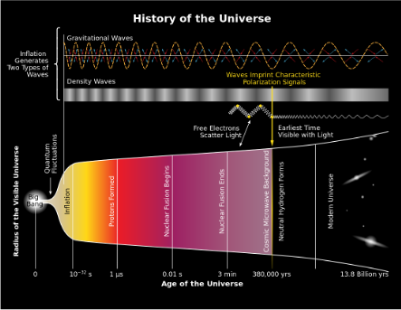
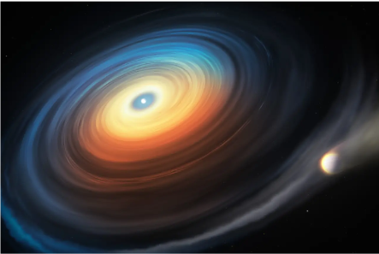
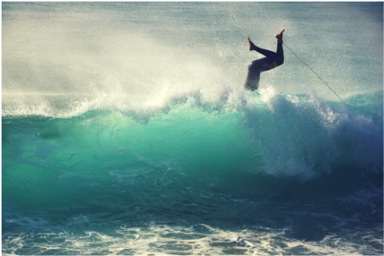
Notes:
Was haben die Kettelinie, Gravitationswellen, die Ausdehnung des Universums und der Surfer, der gerade von einer Welle zerlegt wird, gemeinsam?
Diese Anwendungsbereiche verwenden den Area Sinus Hyperbolicus um Wellenprozesse zu beschrieben.
Ja, und hätte sich der Mann rechts unten mal intensiver mit der Funktion auseinandergesetzt, würde er jetzt vielleicht noch auf seinem Surfboard stehen.

Slide 3
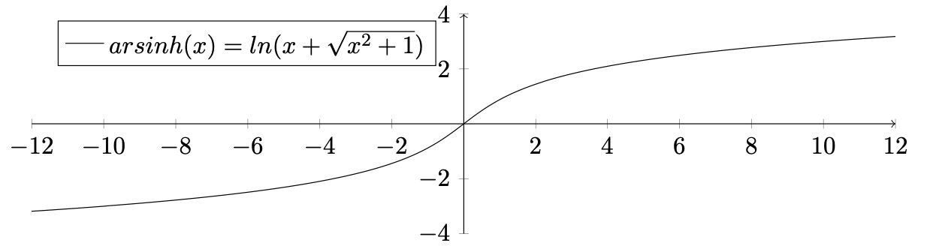
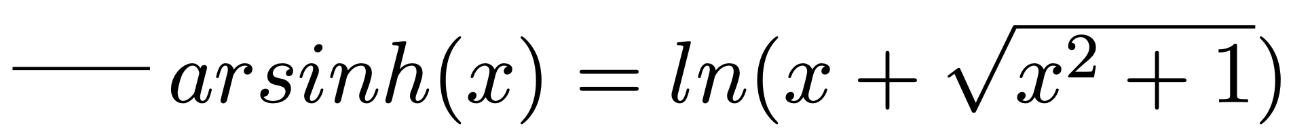
Gruppe 233 – Vortrag zu Aufgabe A316
Sommersemester 2023
Ludwig Gröber, Julian Pins, Daniel Safyan
der Lösungsansatz
die angewandten Optimierungen
die Performanz
die Genauigkeit
ein Ausblick und die Einordnung
Notes:
Wir haben das im Gegensatz zu ihm gemacht, unsere Aufgabe war die Annäherung der Funktion $Area Sinus Hypercolicus$.
Wir haben zusätzlich zu den drei geforderten Implementierungen noch eine weitere als Vergleich erstellt.
Diese werden im Lösungsansatz von Daniel gleich noch genauer beschrieben.
Dann gebe ich anschließend einen Überblick über die angewandten Optimierungen bei der Umsetzung dieser vier Implementierungen
und
stelle anschließend gleich unsere Performanz-Messungen vor.
Dann schließt sich Julian mit der Genauigkeitsmessung an und ordnet unsere erzielten Messergebnisse und die gesamte Ausarbeitung nochmal ganzheitlich ein.
Und dann übergebe ich jetzt das Wort an Daniel.

Slide 4
(1) Lösungsansatz
Ludwig Gröber, Julian Pins, Daniel Safyan
München, 21. August 2023
4

Slide 5
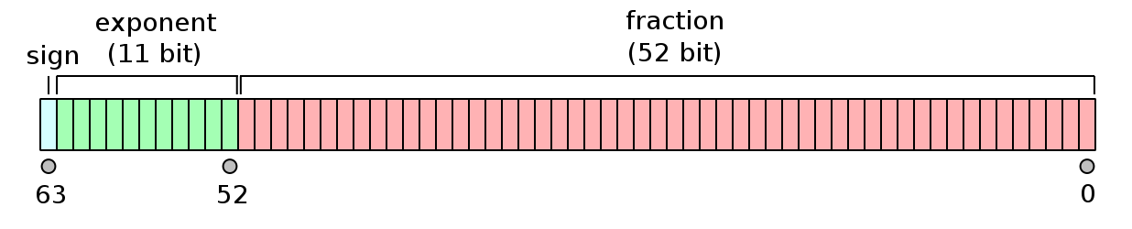
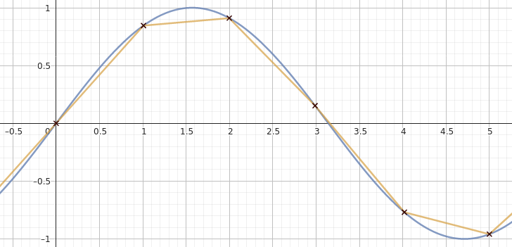
Lookup-Tabelle
Tabelle
0
1.1125369292536007e-308
1
1.1820704873319507e-308
2
1.251604045410301e-308
3
1.321137603488651e-308
4
1.390671161567001e-308
5
1.460204719645351e-308
6
1.529738277723701e-308
7
1.599271835802051e-308
…
…

Slide 6
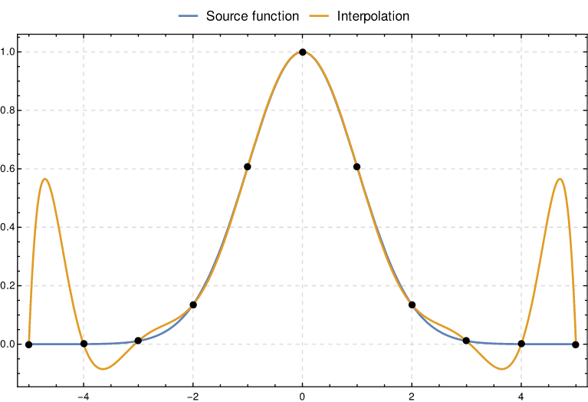
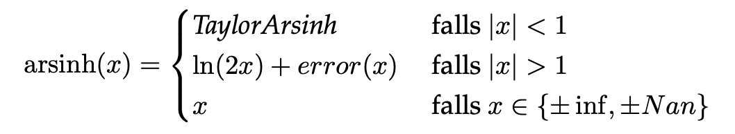
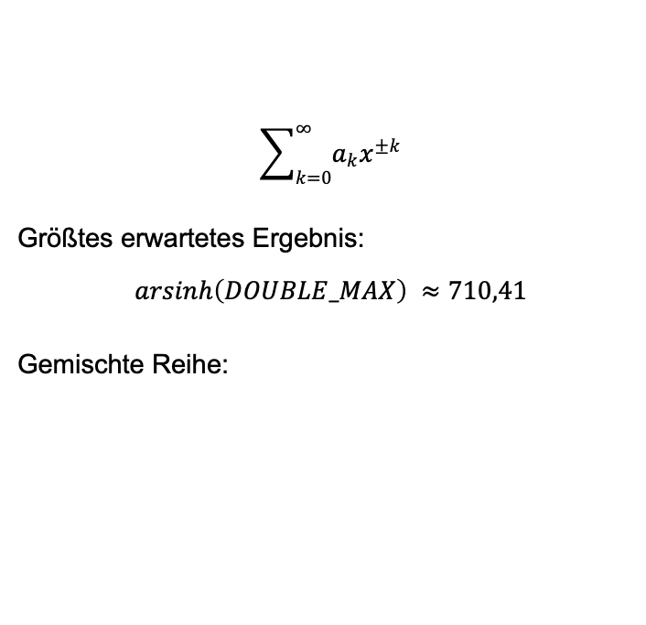
Problematik einer Reihenentwicklung
$$\sum_{k=0}^{∞}{a_{k}x^{±k}}$$
Größtes erwartetes Ergebnis:
$$arsinh\left(DOUBLE_MAX\right) ≈710,41$$
Gemischte Reihe:

Slide 7
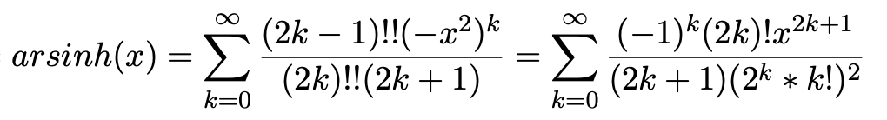
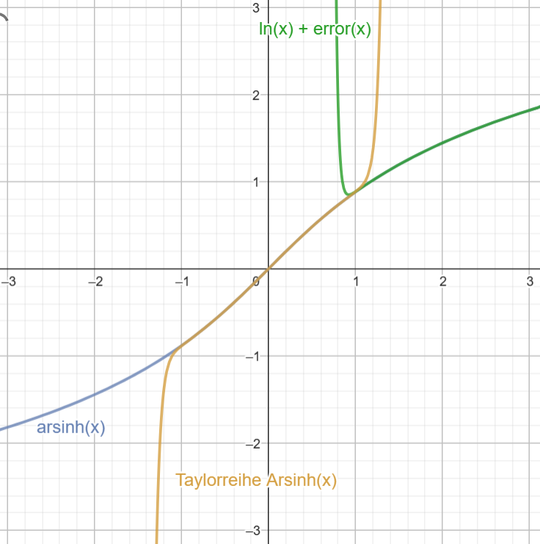
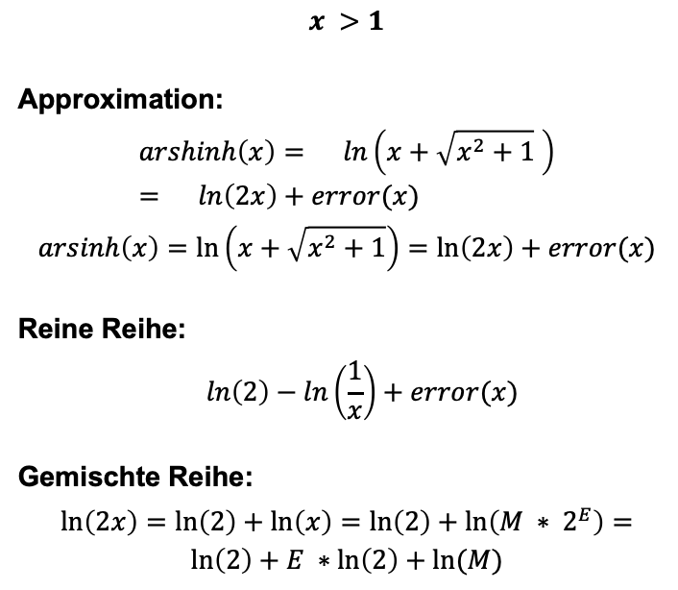

Reihenentwicklung
$$\left|x\right| ≤1$$
Taylor Entwicklung um 0:
$$x >1$$
Approximation:
$$arshinh\left(x\right)={ln\left(x+\sqrt{x^{2}+1} \right)}={ln\left(2x\right)}+error(x)$$
$$arsinh\left(x\right)=\ln\left(x+\sqrt{x^{2}+1}\right)=\ln\left(2x\right)+error(x)$$
Reine Reihe:
$${ln\left(2\right)}−ln\left(\frac{1}{x}\right)+error(x)$$
Gemischte Reihe:
$\ln\left(2x\right)=\ln\left(2\right)+\ln\left(x\right)=\ln\left(2\right)+\ln\left(M ∗ 2^{E}\right)=\ln\left(2\right)+E ∗\ln\left(2\right)+ln⁡(M)$

Slide 8
(2) Optimierungen
Ludwig Gröber, Julian Pins, Daniel Safyan
München, 21. August 2023
8

Slide 9
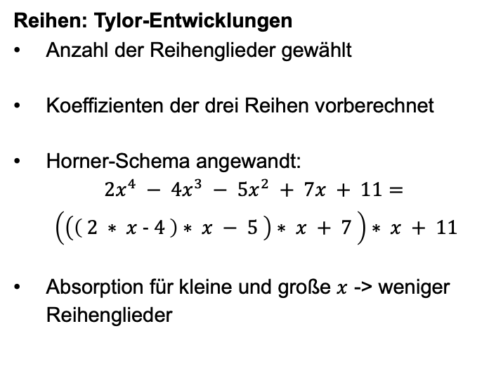
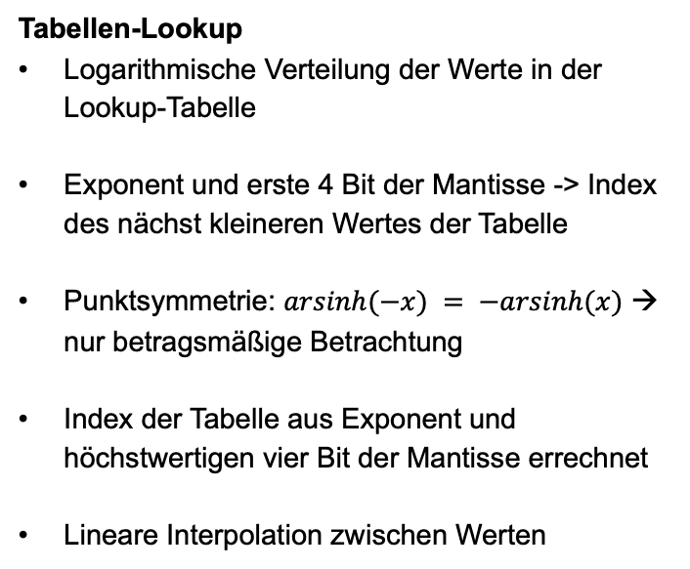
Optimierungen
Reihen: Tylor-Entwicklungen
Anzahl der Reihenglieder gewählt
Koeffizienten der drei Reihen vorberechnet
Horner-Schema angewandt:
$$2x^{4} − 4x^{3} − 5x^{2} + 7x + 11=$$
$$\left(\left(\left( 2 ∗ x − 4 \right)∗ x − 5 \right)∗ x + 7 \right)∗ x + 11$$
Absorption für kleine und große $x$ -> weniger Reihenglieder
Tabellen-Lookup
Logarithmische Verteilung der Werte in der Lookup-Tabelle
Exponent und erste 4 Bit der Mantisse -> Index des nächst kleineren Wertes der Tabelle
Punktsymmetrie: $arsinh(−x) = −arsinh(x)$ → nur betragsmäßige Betrachtung
Index der Tabelle aus Exponent und höchstwertigen vier Bit der Mantisse errechnet
Lineare Interpolation zwischen Werten
Notes:
Danke für die kurze Einführung in unsere Lösungsansätze Daniel.
Nachdem wir uns diese grundsätzlichen Ansätze überlegt haben, war es Zeit, sich über Optimierungen Gedanken zu machen. Wir haben nur strukturelle und keine Mikro-Optimierungen verwendet, da wir wissen, dass moderne Compiler sowieso kaum zu schlagen sind.
Reihendarstellungen:
Wenn für die reine Reihe der Funktionswert bis auf double Genauigkeit berechnet werden soll, werden 13 Reihenglieder bis 0,25 und 26 Reihenglieder bis 0,5 und bereits rund 1500 Reihenglieder bis 0,99 benötigt.
Wir haben keine Möglichkeit gefunden, eine einzelne Reihe für alle Werte mit akzeptabler Laufzeit und Genauigkeit zu finden.
Die Abwägung zwischen Performanz und Genauigkeit wurde hier zugunsten der Performanz getroffen und deshalb nur 13 Reihenglieder berechnet.
Damit nehmen wir einen exponentiell ansteigender relativer Fehler für Werte größer 0,25 in Kauf.
Als weitere Optimierungen haben wir für alle Reihen die Koeffizienten vorberechnet, dies liefert viel Zeitersparnis für vergleichsmäßig wenig Speicherverbrauch.
Ebenso haben wir das Horner-Schema angewandt, wodurch wir die Berechnung von Potenzen zur Laufzeit durch Schachtelung von Produkten und Summen vermeiden.
Tabellen-Lookup: „reiner Lookup“
Als erste Optimierung des Tabellen-Lookup haben wir eine logarithmische Verteilung der Werte gewählt, da die möglichen Werte im Datentyp double ebenfalls logarithmisch Verteilt sind.
Damit haben wir 16 Werte pro Exponent vorberechnet und insgesamt etwa 33.000 Werte gespeichert.
Durch die gewählte Verteilung bilden Exponent und die ersten 4 Bit der Mantisse auf den Index des Wertes in der Lookup-tabelle ab.
Allgemein haben wir bei den Optimierungen die Punktsymmetrie ausgenutzt um eine betragsmäßige Betrachtung zu erhalten.
Komplexe Instruktionen:
Bei unserer Vergleichsimplementierung mit komplexen Instruktionen, wurde nur die Abschätzung x^2 + 1 = x^2 große x vernwendet.

Slide 10
(3) Performanz
Ludwig Gröber, Julian Pins, Daniel Safyan
München, 21. August 2023
10

Slide 11
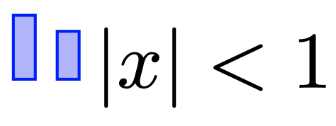
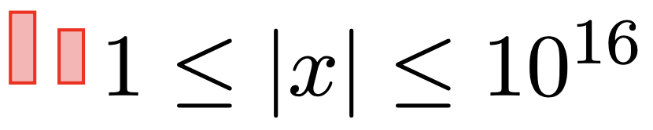
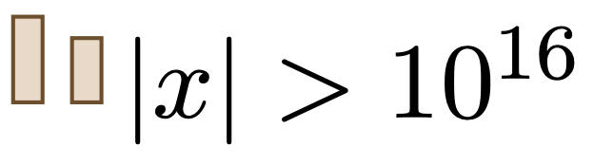
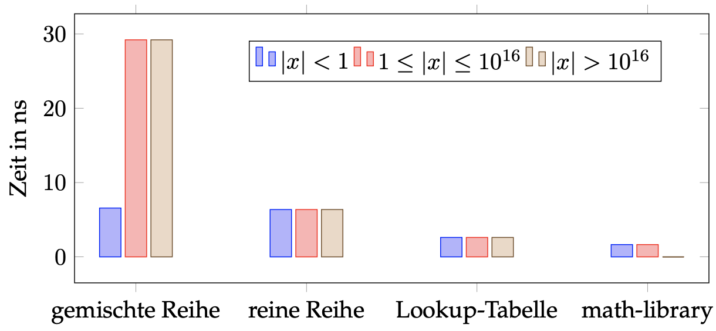
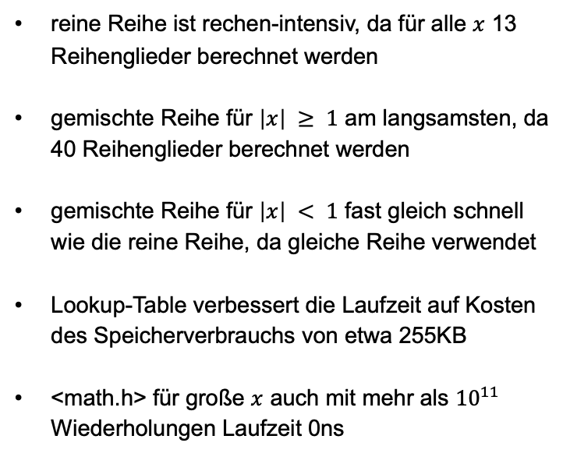
Performanz
1
reine Reihe ist rechen-intensiv, da für alle $x$ 13 Reihenglieder berechnet werden
gemischte Reihe für $\left|x\right| ≥ 1$ am langsamsten, da 40 Reihenglieder berechnet werden
gemischte Reihe für $\left|x\right| < 1$ fast gleich schnell wie die reine Reihe, da gleiche Reihe verwendet
Lookup-Table verbessert die Laufzeit auf Kosten des Speicherverbrauchs von etwa 255KB
<math.h> für große $x$ auch mit mehr als ${10}^{11}$ Wiederholungen Laufzeit 0ns
2
2
3
2
1
3
4
4
Notes:
Jetzt kommen wir zur Messung der Performanz. Für Spezifizierungen des Systems und des Compilers würde ich auf die Ausarbeitung verweisen.
(1) Die reine Reihe (Nummer 1 in der Abbildung) benötigt eine lange Laufzeit, da für jeden Wert 13 Reihenglieder berechnet werden müssen.
(2) Die gemischte Reihe nutzt für Werte kleiner 1 die reine Reihe, weshalb für diesen Wertebereich eine sehr ähnliche Laufzeit erzielt wird.
Für die anderen Größenordnungen werden jeweils volle 40 Reihenglieder berechnet, um sinnvolle Werte für den gesamten Wertebereich zu erzielen. 27(ln) und 13(rest) = 40
(3) Die Lookup-Tabelle verbessert die Laufzeit auf Kosten des Speicherverbrauchs.
(4) Die Implementierung mit komplexen Instruktionen benötigt am wenigsten Laufzeit, wenn mit –Ofast kompiliert, ist für große x die Laufzeit Null, weil …

Slide 12
(4) Genauigkeit
Ludwig Gröber, Julian Pins, Daniel Safyan
München, 21. August 2023
12

Slide 13
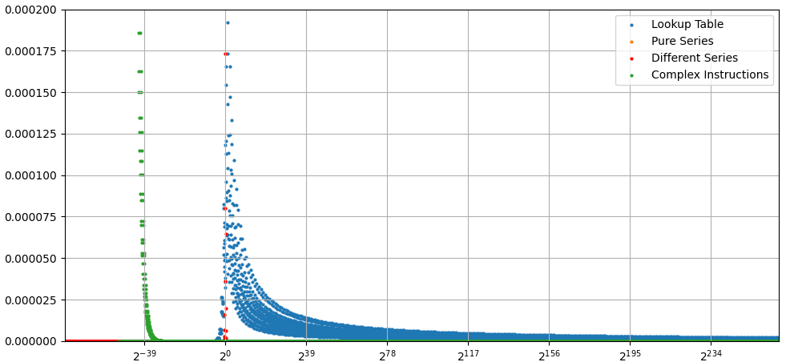

Genauigkeit: relativer Fehler
$arsinh\left(x\right)=ln⁡(x+\sqrt{x^{2}+1}$)

Slide 14
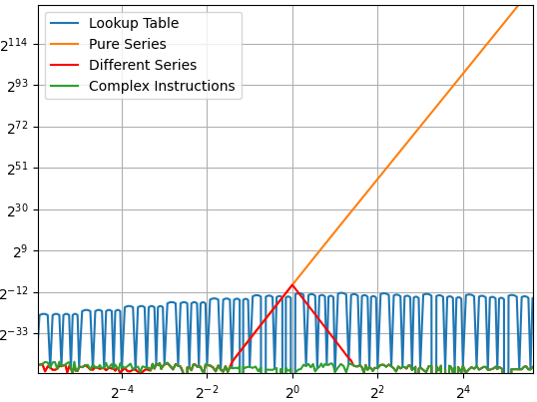
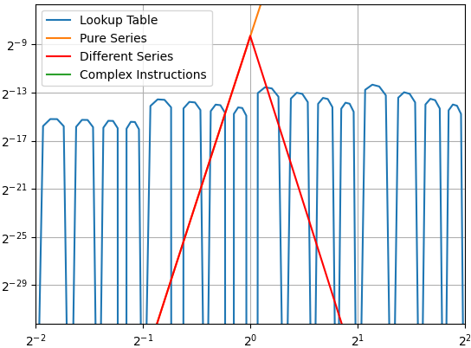
Genauigkeit: relativer Fehler

Slide 15
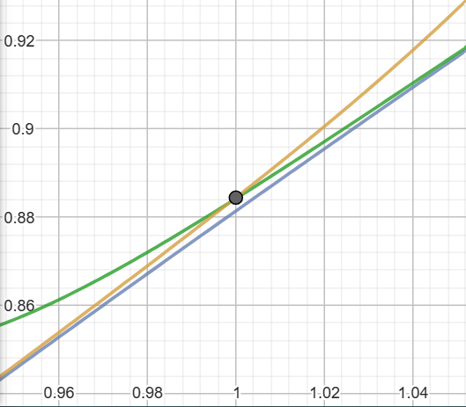
Fehler: Reihenentwicklungen

Slide 16
(5) Einordnung und Ausblick
Ludwig Gröber, Julian Pins, Daniel Safyan
München, 21. August 2023
16

Slide 17
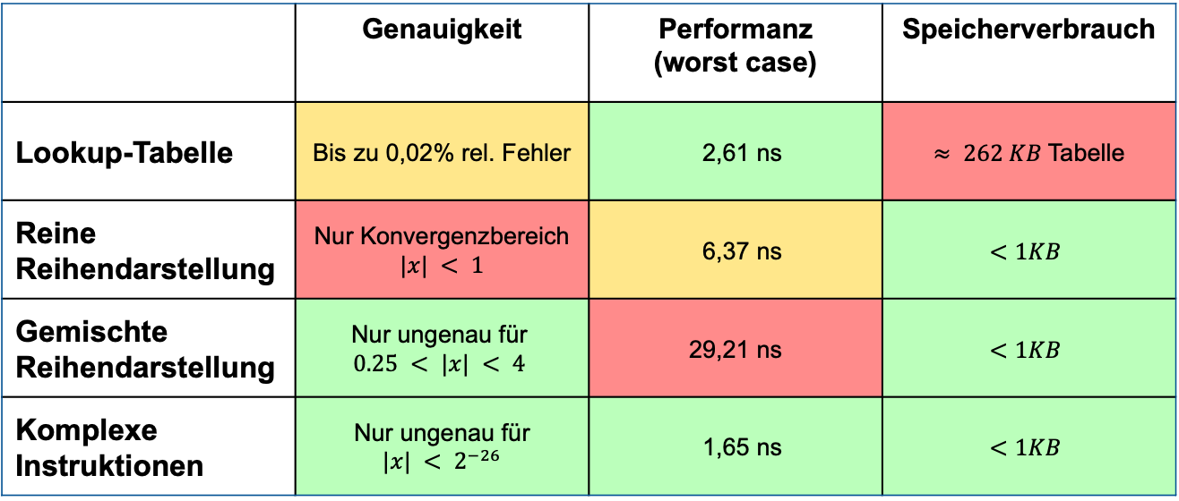
Zusammenfassung
 | Genauigkeit | Performanz (worst case) | Speicherverbrauch
Lookup-Tabelle | Bis zu 0,02% rel. Fehler | 2,61 ns | $≈ 262 KB$Tabelle
Reine Reihendarstellung | Nur Konvergenzbereich $|x| < 1$ | 6,37 ns | $$<1KB$$
Gemischte Reihendarstellung | Nur ungenau für $$0.25 < |x| < 4$$ | 29,21 ns | $$<1KB$$
Komplexe Instruktionen | Nur ungenau für $$|x| < 2^{−26}$$ | 1,65 ns | $$<1KB$$

Slide 18
Ausblick: weitere Optimierungen
Fallunterscheidung von Reihendarstellung / Lookup-Tabelle abhängig vom Eingabewert
Reihendarstellungen:
Anzahl Reihenglieder abhängig von Eingabewert
Lookup-Tabelle:
Polynome zur Interpolation: Splines
Umverteilung der Messpunkte in der Lookup-Tabelle → gemäß Krümmung der Funktion

Slide 19
Danke für die Aufmerksamkeit & Zeit für Fragen

Slide 20
Quellen
O.V. (2019), https://meerdavon.com/wipe-out-aengste-surfen/ (Aufgerufen am: 15.07.2023) „Surfen“
Preuß, M. (2019), https://science-to-go.com/die-kettenlinie-2/ (Aufgerufen am: 15.07.2023) „Kettenlinie“
Hartung, L. (2019), https://www.spektrum.de/news/weisser-zwerg-nagt-riesenplaneten-an/1689980 (Aufgerufen am: 15.07.2023) „Gravitationswelle“
O.V. (2014), https://commons.wikimedia.org/wiki/File:History_of_the_Universe_%28multilingual%29.svg (Aufgerufen am: 15.07.2023) „Ausdehnung des Universums“
Stolfi, J. (2009), https://commons.wikimedia.org/wiki/File:Hash_table_3_1_1_0_1_0_0_SP.svg (Aufgerufen am 16.07.2023) “Hash-Map”
Rtnick (2010), https://commons.wikimedia.org/wiki/File:Lin_interp_w-legend.png (Aufgerufen am 16.07.2023) “Linear interpolation”

Slide 21
Quellen
O.V. (2016), https://commons.wikimedia.org/wiki/File:Runge's_phenomenon_in_Lagrange_polynomials.svg (Aufgerufen am 16.07.2023) “Runge Effekt”
O.V. (2022), https://commons.wikimedia.org/wiki/File:Binary32_format_for_single-precision_floating_point_number.png (Aufgerufen am 16.07.2023) “double”

